Slide 1
Муниципальное автономное дошкольное образовательное учреждение детский сад № 6 «Сказка»
Информационно-исследовательский проект
Насекомые
В.В. Гожая, воспитатель
г. Радужный, 2018

Slide 2
О проекте
Тип проекта:
информационно-исследовательский
Участники проекта:
дети средней группы, родители воспитанников,
воспитатель группы
Срок реализации проекта:
среднесрочный
Форма работы:
игровая, продуктивная, взаимодействие с родителями

Slide 3
познакомить детей с разнообразием насекомых, способствовать формированию экологической культуры дошкольников
Задачи проекта:
формировать элементарные представления
о многообразии насекомых, их строении, образе жизни, значении в природе;
активизировать наблюдательную и познавательно-исследовательскую деятельность детей;
развивать интерес, творческие способности, речь, мышление;
воспитывать бережное отношение к живому.

Slide 4
Актуальность
необходимость в формировании представлений о насекомых, их значения в природе, для внушения бережного к ним отношения со стороны детей;
экологическая грамотность;
воспитание сопереживания, сочувствия;
привлечение родителей к участию в проектной деятельности;
укрепление детско-взрослого сообщества.

Slide 5
Ожидаемые результаты реализации проекта
дети знают и называют насекомых;
дети знают о значении насекомых в природе;
имеют представления об особенностях внешнего вида, способах передвижения, образе жизни насекомых;
умеют находить сходства и различия между насекомыми;
бережно относятся к насекомым.

Slide 6
Этапы реализации проекта
1 этап - подготовительный
Определение цели и задач проекта.
Сбор информации, материалов для работы над проектом.
Разработка плана реализации проекта.
Подборка методической и художественной литературы по теме проекта.
Изготовление дидактических игр.

Slide 7
2 этап - основной (практический)
Беседы.
Рассматривание иллюстраций, картин, презентаций.
Прогулки с наблюдениями за насекомыми.
Чтение художественной литературы, заучивание стихов, песен.
Дидактические, настольно-печатные, подвижные игры.
Художественная деятельность.
Прослушивание музыкальных произведений.

Slide 8
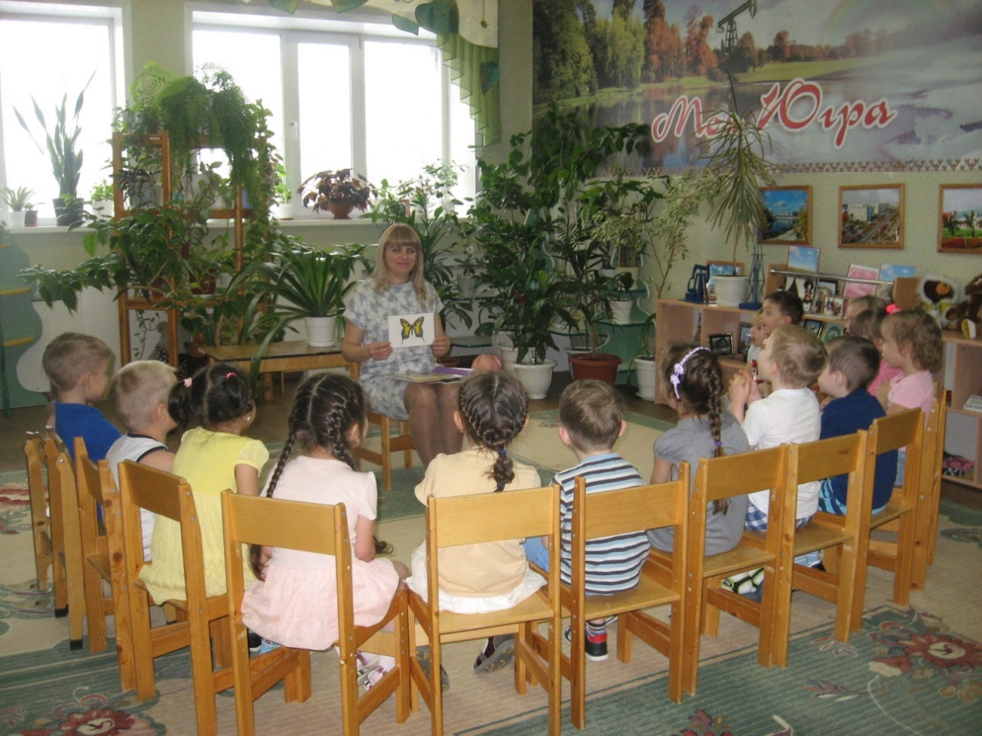
Беседы о насекомых

Slide 9
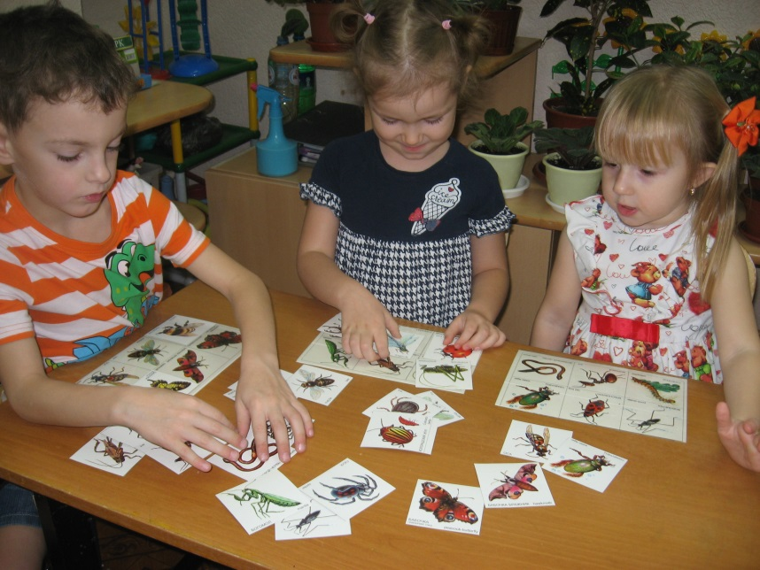
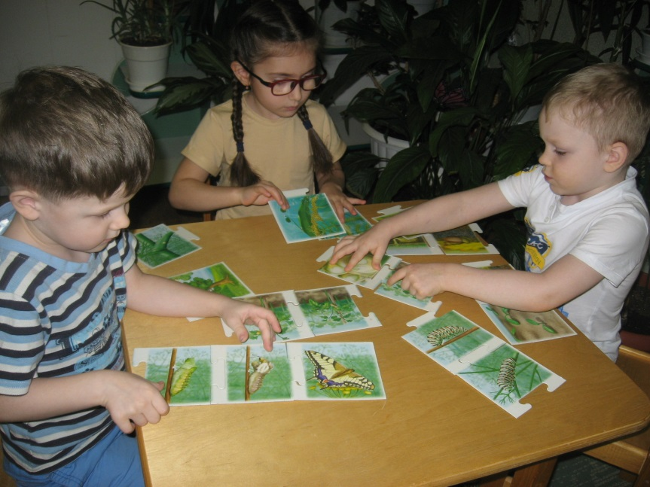
Дидактические и настольно-печатные игры

Slide 10
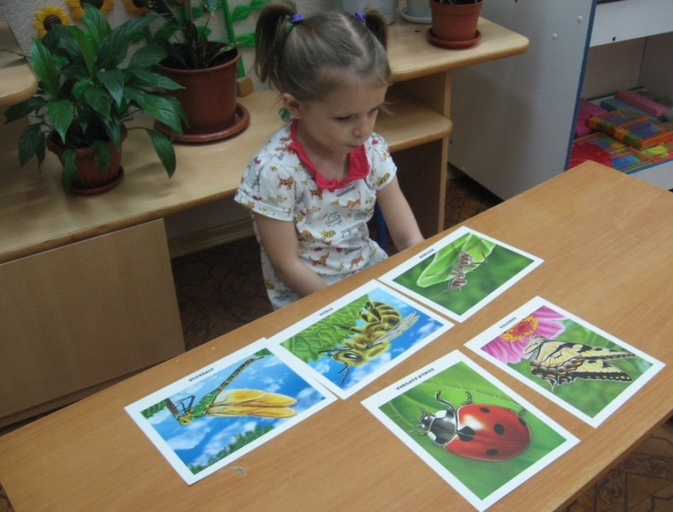
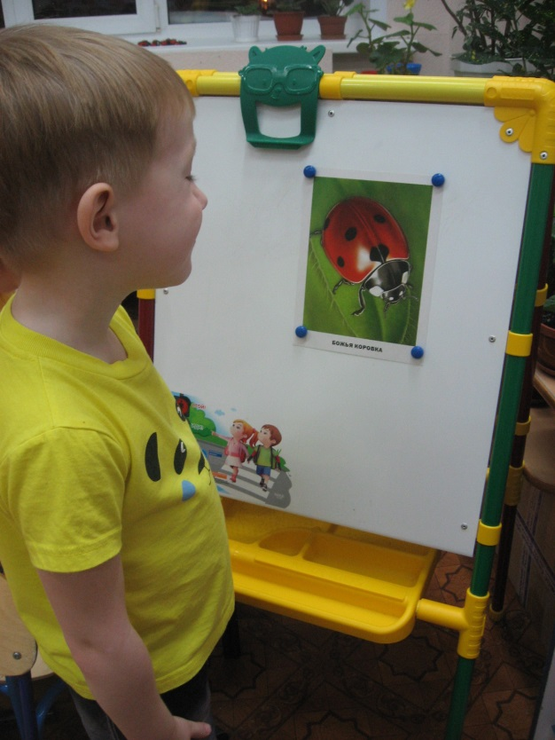
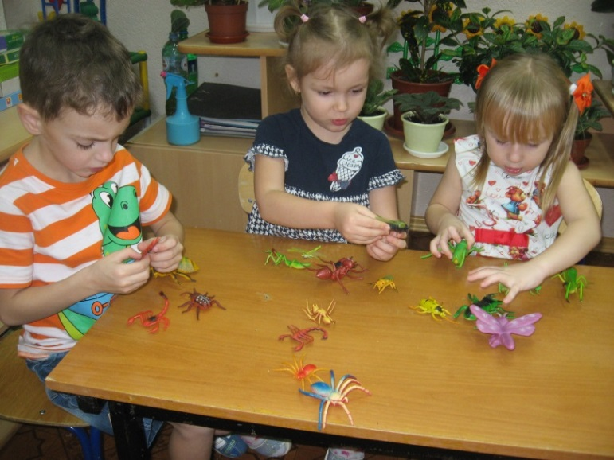
Рассматривание

Slide 11
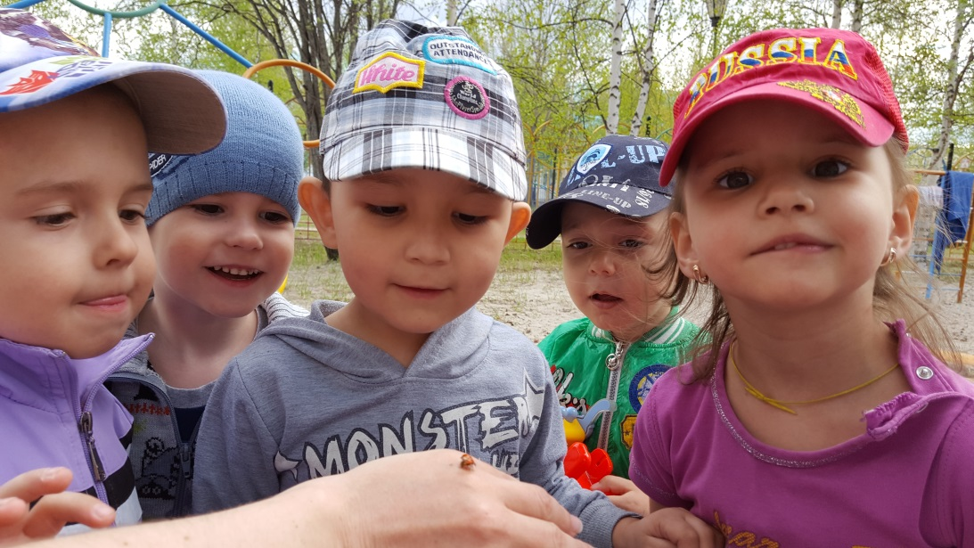
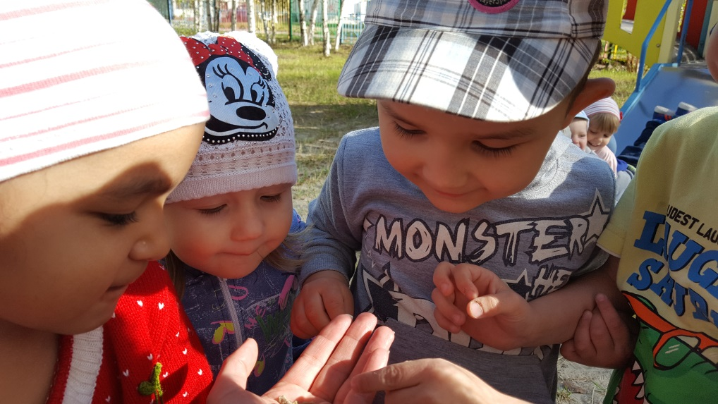
Наблюдение за насекомыми

Slide 12
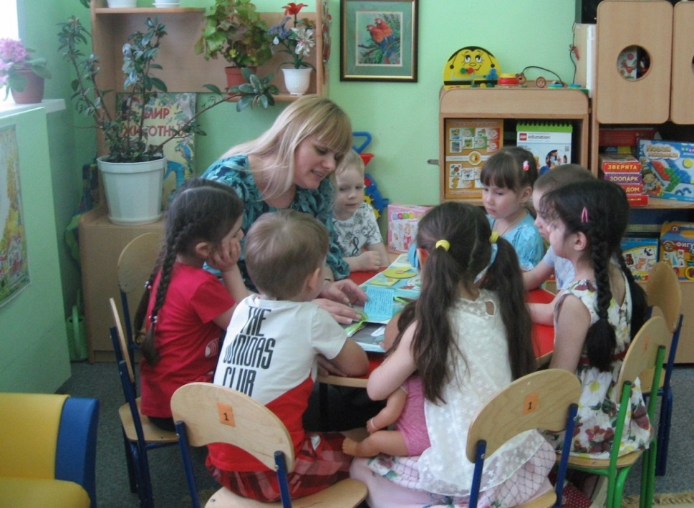
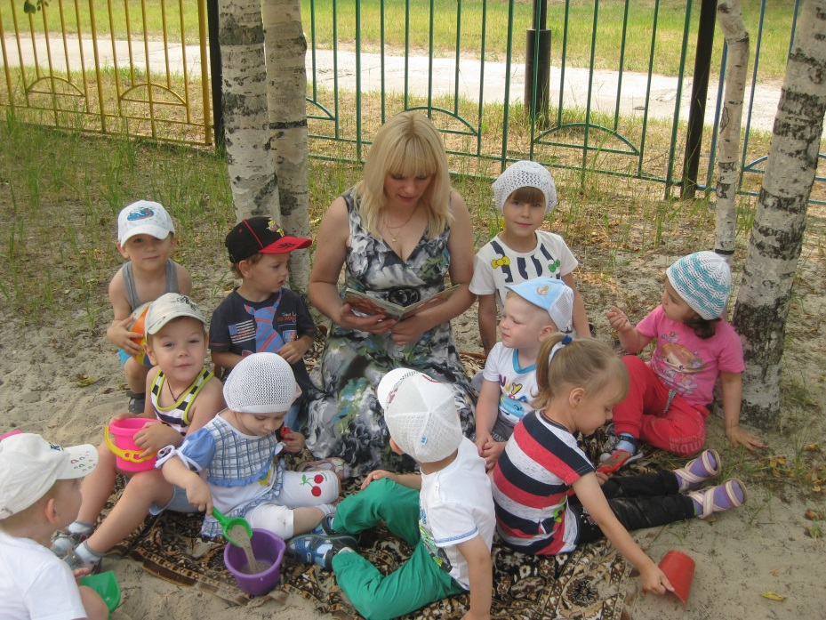
Загадки, пословицы,
чтение художественной литературы

Slide 13
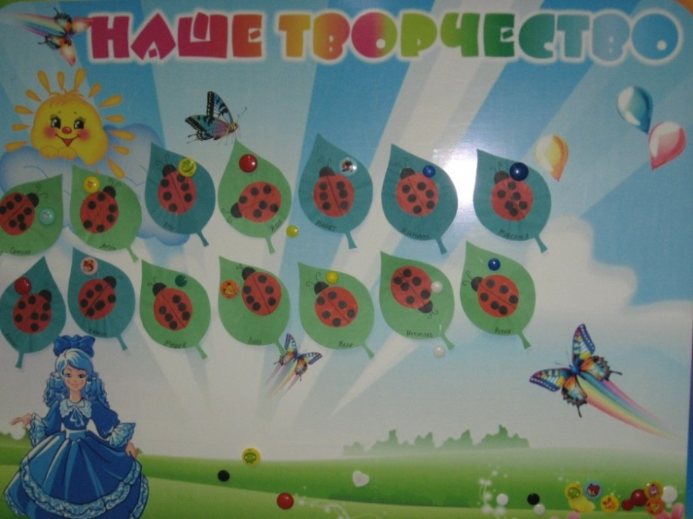
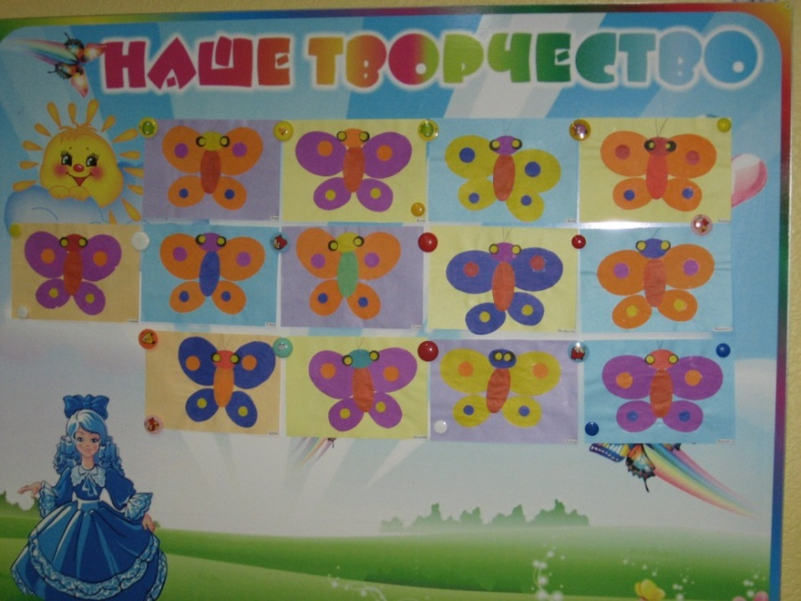
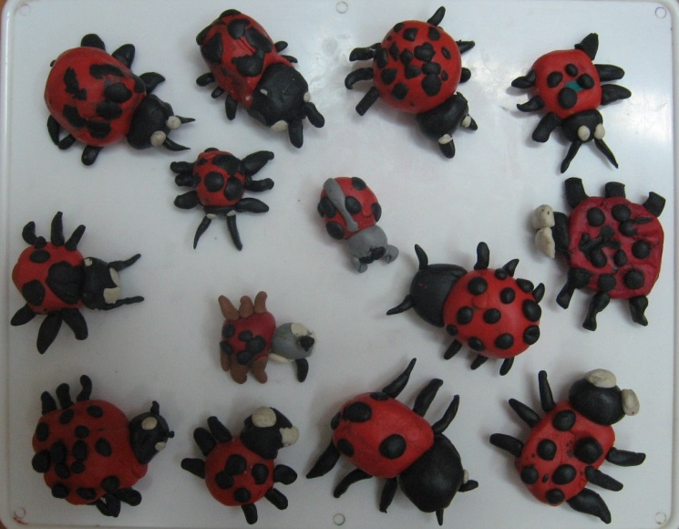
Художественная деятельность

Slide 14
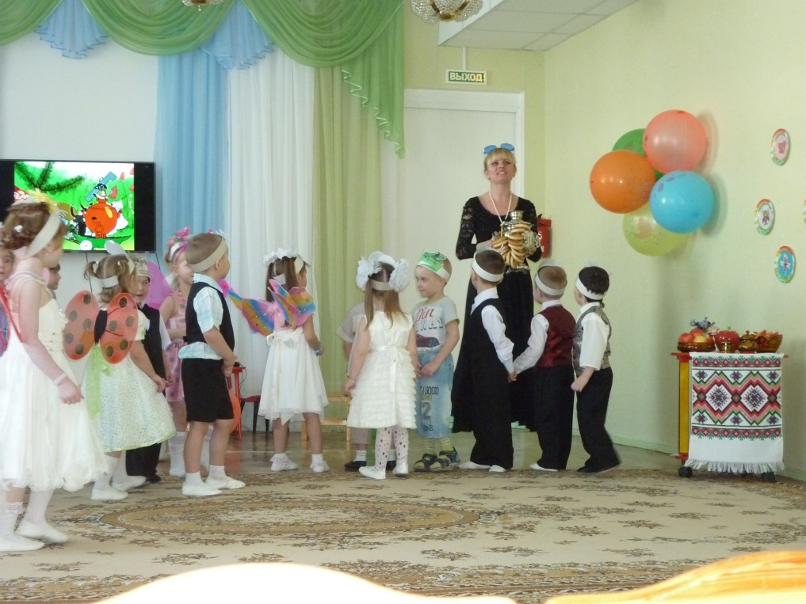
3 этап - заключительный
Участие в Mеждународной экологической акции «Спасти и сохранить» - итоговое мероприятие «В гостях у Мухи-Цокотухи»
Оформление результата проекта в виде презентации.

Slide 15
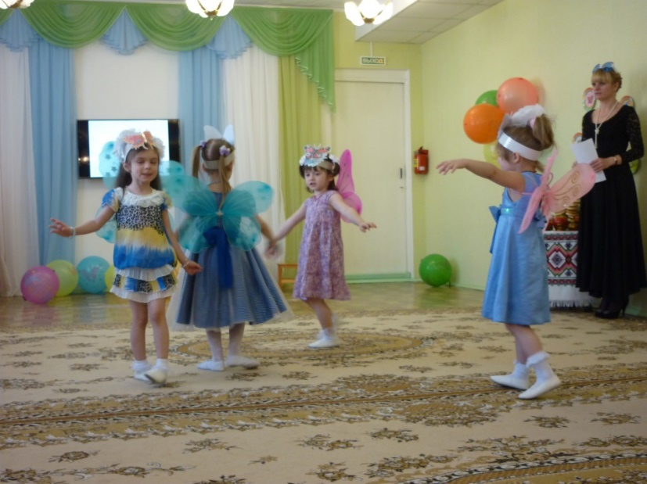
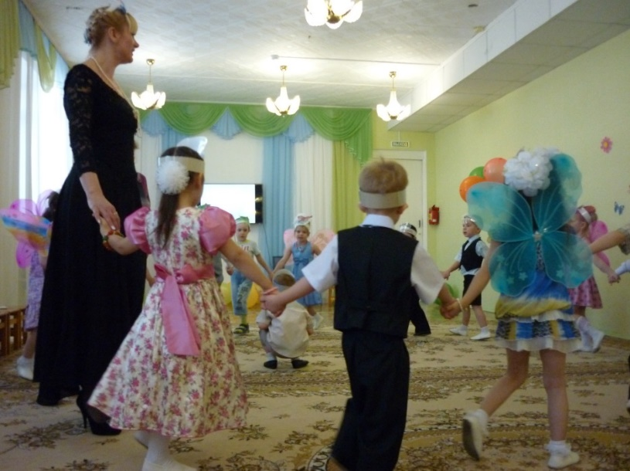
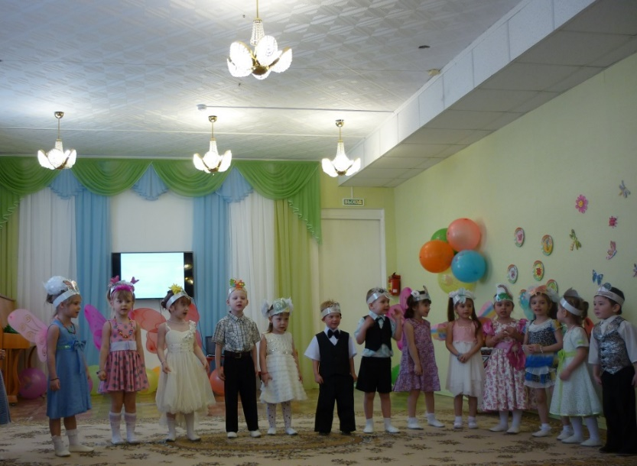
«В гостях у Мухи-Цокотухи»

Slide 16
Результаты реализации проекта
дети знают и называют насекомых;
дети знают о значении насекомых в природе;
имеют представления об особенностях внешнего вида, способах передвижения, образе жизни насекомых;
умеют находить сходства и различия между насекомыми;
бережно относятся к насекомым.

Slide 17
Вывод
Проект по экологии «Насекомые» успешно реализован.
Реализация проекта способствовала:
получению детьми определенных знаний по экологии;
организации стойкой системы эффективного взаимодействия педагога с родителями воспитанников.

